Slide 1
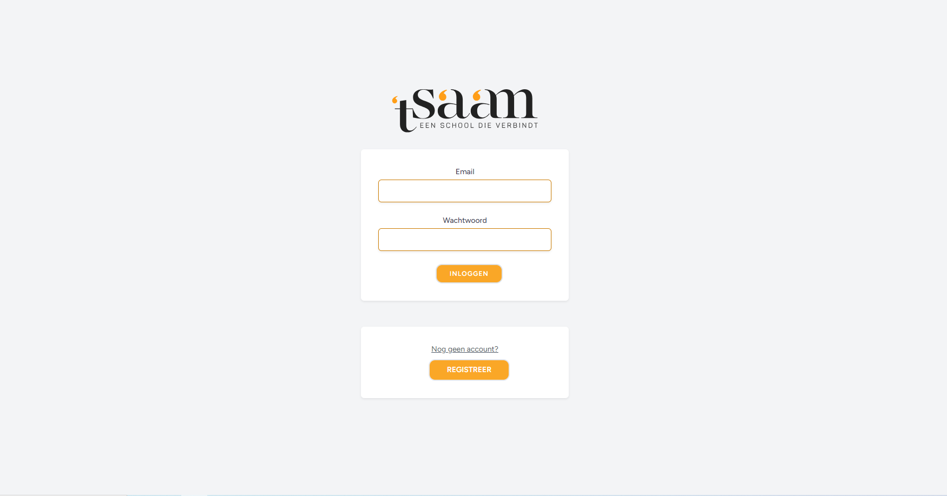
OVERZICHT PITCH
VERWACHTINGEN
STAGE
RESULTAAT
OVERLOPEN PROJECT
WELKOM
BENJAMIN MIGOM

Slide 2
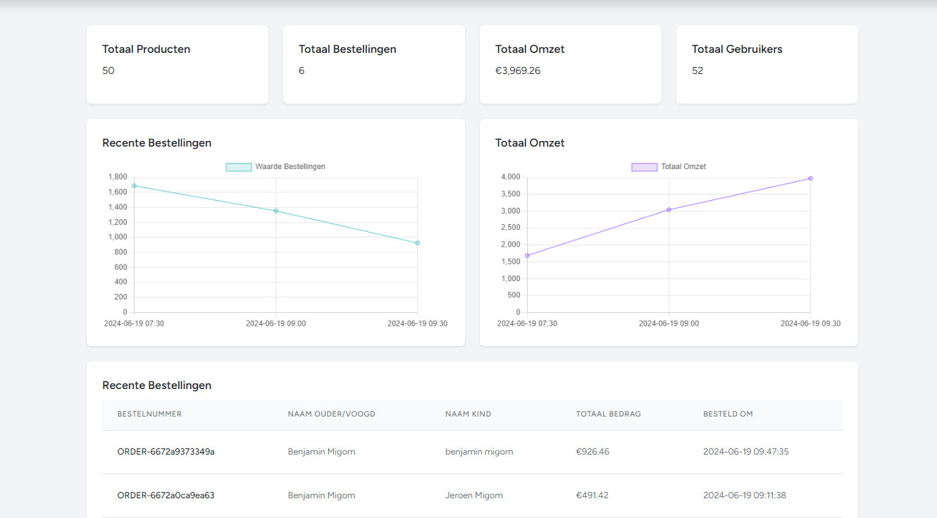
VERWACHTINGEN
WEBSHOP
FRONT END (design)
BACK END (CRUD)
COMPLETE BETALINGSCYCLUS (stripe)
DATABASE
NORMALISATIE
STRUCTUUR

Slide 3
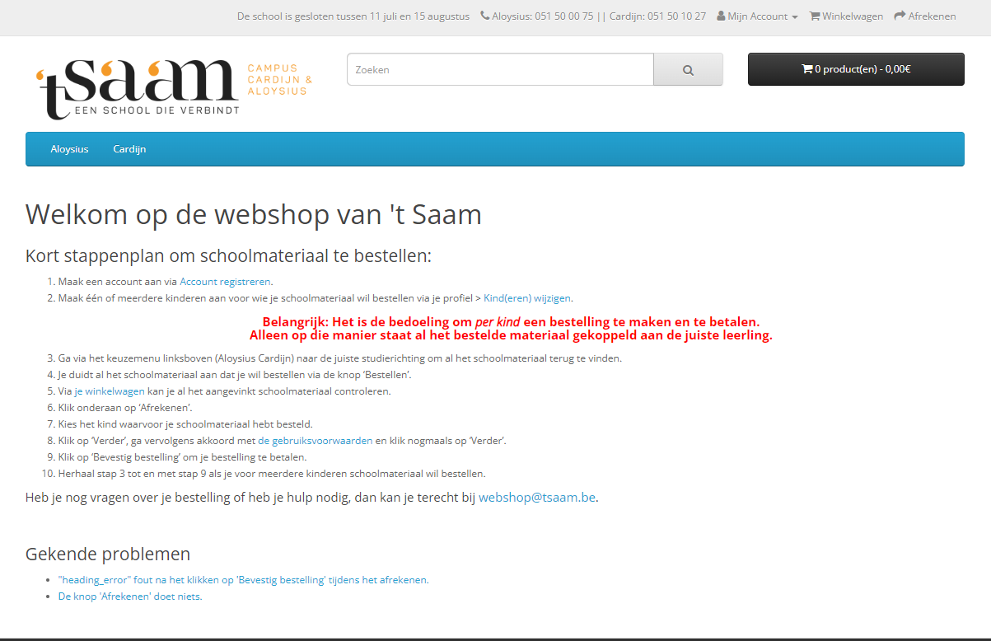
STAGE
MEI 2024
BENJAMIN MIGOM
‘t Saam.
OPDRACHT:
Functionele en modulaire webshop
Project 2025
Laravel
‘t Saam Webshop 2024

Slide 4
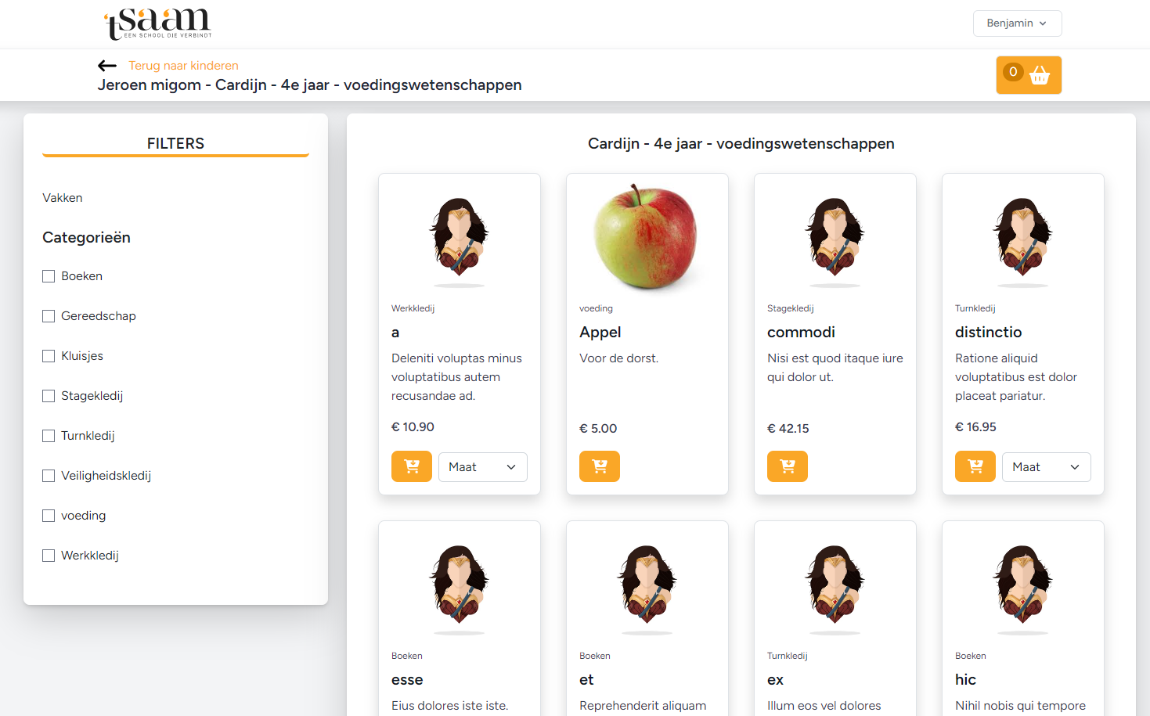
RESULTAAT
JUNI 2024
BENJAMIN MIGOM
DEADLINE
28 Juni 2024
Rode draad
Databasestructuur
Bestelcyclus
CRUD backend
Designs corporate 2018

Slide 5
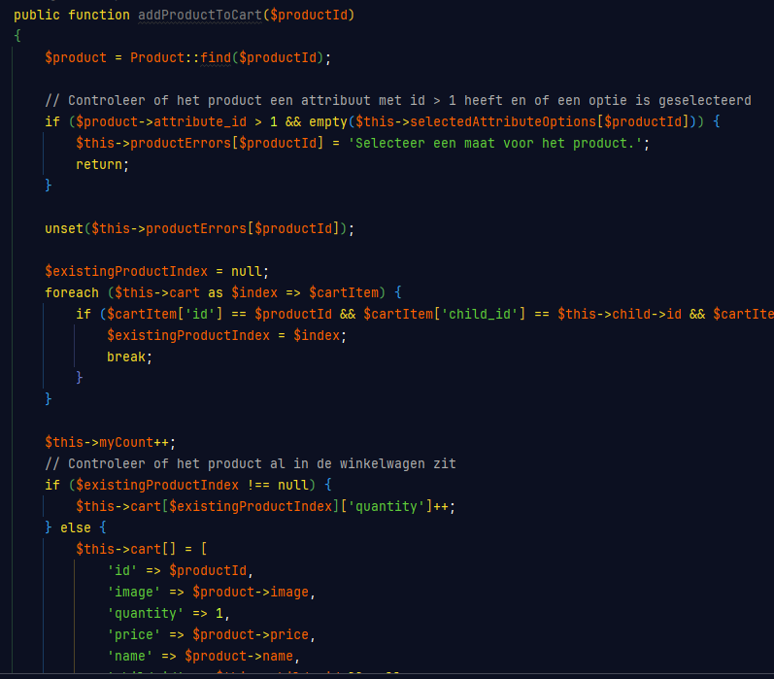
PROJECT DETAILS
BENJAMIN MIGOM
OVERLOPEN
PROJECT

